Slide 1
NCS능력단위평가 결과물제출
능력단위명 | UI/UX 요구분석
성 명 | 이채윤
제출일자 | 2021-09-13
안양이젠아카데미컴퓨터학원

Slide 2
1. 프로젝트 과제 선정
01-1 클라이언트(의뢰자) 요구 사항
내용: 사이트 선정 및 기본 내용
개요
사이트명 : 오뚜기
웹페이지 주소 : http://www.ottogi.co.kr/main/main.asp
주요 서비스/품목 : 식료품 제조 및 판매
서비스 대상/ 타깃 : 식료품, 기업 정보에 대해 알고자 하는 이
로고 사용 규정 유/무 : 유
오뚜기 가이드 : http://www.ottogi.co.kr/overview/ci.asp

Slide 3
1. 프로젝트 과제 선정
01-2 클라이언트(의뢰자) 요구 사항
내용: 웹페이지 구성 기초 요구 사항
요구사항
사이트 변경 사유 : 홈페이지 사용 용이성 및 디자인 개선
기대하는 결과 : 홈페이지 사용자의 편리성 개선
요구 디바이스 환경 : 1280px 기준 그 이상의 화면의 크기를 가지는 기기 + 반응형 웹페이지 구성
사용 색상 : 노란색(pantone 108), 빨간색(pantone 186), 남색(pantone 2747), 흰색, 검정색, 회색
디자인 컨셉 : 현재 홈페이지의 장점(간결함)을 유지하고, 기업 색상을 이용하여 밝은 분위기 연출
주요 사이트 키워드(1차) : 기업정보 탐색, 제품정보 탐색

Slide 4
2. 프로젝트 과제 분석
02-1 웹사이트 세부 분석
경영전략 수립 분석 : SWOT ( 강점, 약점, 기회, 위협 )
 | 긍정요인 | 부정 요인
내부요인 | 강점 형식의 통일성으로 인해 보기 편하다. 광고(이벤트, 메인상품)가 첫페이지에서 크게 강조된다. | 약점 통일성으로 인해 단조로움이 느껴진다. 신제품 홍보가 부족하다.
외부요인 | 기회 깔끔함, 단정함이 주는 신뢰의 이미지가 부각된다. | 위협 단조로움에서 지루함이 느껴질 수 있다.
주요 핵심사항 : 기존의 깔끔한 형식을 유지하되, 기업 공식 색상과 새로운 요소를 이용하여 밝은 이미지 부여

Slide 5
2. 프로젝트 과제 분석
02
02-2 웹사이트 세부 분석
마케팅 3C 분석 : 소비자
 | 평가요소 | 평가 기준
소비자 | 시장규모, 시장 성장률 | 세분시장의 규모는 적절한가? 적절하다 많은 계열사를 보유하고있으며, 이로인해 다양한 분야의 식료품에서 점유율이 높다.
 |  | 성장 가능성이 높은 시장인가? 높다. 1인가구의 증가와 코로나 장기화에 따라 간편조리식품 선호도 및 소비량의 증가로 냉동식품과 간편조리식품의 판매량이 꾸준히 증가하고있다.
 |  | 세분 시장별 잠재 수요는 어느정도인가? 1인가구 증가 등의 이유로 간편식 선호도가 증가함에 따라 수요는 꾸준히 증가할것이다.

Slide 6
2. 프로젝트 과제 분석
02
02-3 웹사이트 세부 분석
마케팅 3C 분석 : 경쟁사
 | 평가요소 | 평가 기준
경쟁사 | 현재의 경쟁사, 잠재적 경쟁사 | 현재의 경쟁사들이 공격적이고 강력한가? 그렇다. 큰 규모의 식품산업 기업들이 주력상품을 통해 본인의 자리를 굳건히 지키고 있음
 |  | 새로운 경쟁사의 진입 가능성이 높은가? 가능성 있다. 유명 음식점들이 배달 및 밀키트 사업에 진출하고 좋은 반응을 얻고 있다. 또한 직구가 활성화되며 해외 식품의 유입이 증가하고있다.

Slide 7
2. 프로젝트 과제 분석
02
02-4 웹사이트 세부 분석
마케팅 3C 분석 : 자사
 | 평가요소 | 평가 기준
자사 | 기업 목표, 자원 시너지 효과 | 기업의 목표와 일치 하는가? 인류 식생활 향상에 이바지하기 위해 최선을 다하고 있다. 정직한 이미지가 느껴진다.
 |  | 인적, 물적, 기술적 자원을 갖추고 있는가? 갖추고있다.
 |  | 기존 서비스와 시너지 효과를 낼 수 있는가? 기업로고처럼 밝은 분위기와, 용이성과 관련하여 몇몇 요소를 변경하면 시너지를 낼 수 있을것이다.

Slide 8
3. 프로젝트 분석 내용 방향성 선정
02
03-1 분석 자료 정리
페르소나 : 개발 방향성 정리 A타입
인물 A |  | 요구사항 요약 : 홈페이지가 좀 더 보기 편하면 좋겠다.
이름 | 김다희 |  |  | 나이 | 24세 | 성별 | 여자 | 국적 | 대한민국 | 직업 | 취업준비생
취미 | 정리 |  |  |  |  | 거주지 | 경기도 수원시 |  |  | 수입 | 없음
라이프스타일 |  |  | 선택을 할 때 하나하나 꼼꼼히 따져보는 스타일
특징 및 스토리 : 취업준비생인 김다희는 좋은 기업에 취업을 하고싶다. 기업은 홈페이지 관리도 소홀히하지않는 꼼꼼함이 있어야한다고 생각해왔다. 그래서 이번에 올라온 오뚜기 채용공고를 보고, 홈페이지에 접속해봤다. 전체적으로 깔끔한 구성이 보기 편했다. 다만 레시피를 넘겨볼때 스크롤이 불편했으며, SNS는 무엇을 말하고자하는지 이해하지못하는 등 작은 부분들에서 불편함을 느꼈다.

Slide 9
3. 프로젝트 분석 내용 방향성 선정
02
03-1 분석 자료 정리
페르소나 : 개발 방향성 정리 B타입
인물 A |  | 요구사항 요약 : 어떤 신제품이 나왔는지 쉽게 볼 수 있으면 좋겠다.
이름 | 이태일 |  |  | 나이 | 26 | 성별 | 남자 | 국적 | 대한민국 | 직업 | 회사원
취미 | 신제품 도장깨기 |  |  |  |  | 거주지 | 서울특별시 |  |  | 수입 | 연 2,600만 원
라이프스타일 |  |  | 퇴근 후 신상 쇼핑이 일주일의 낙이다.
특징 및 스토리 : 평범한 회사원 이태일은 퇴근 후에 맛있는 것을 먹으며 스트레스를 풀고는 한다. 인터넷 기사를 보다보니 오뚜기에서 신제품이 나온다는 소식을 접했다. 상세한 제품정보를 알고싶어서 홈페이지에 들어갔다. 큰 광고가 눈에 띄었고, 옆으로 넘겨보아도 이미 유명한 제품들만 보였다. 신제품은 어디에서 확인해야하지 스크롤을 내리자 자그맣게 신제품정보라는 파트를 찾을 수 있었다.

Slide 10
3. 프로젝트 분석 내용 방향성 선정
02
03-1 분석 자료 정리
페르소나를 통한 방향성 선정 최종
결론 : A는 전체적인 페이지는 좋으나 편리성, 세부적인 요인에서 불편함을 느꼈다. B는 필요한 정보(신제품)를 찾아내기에 불편함을 느꼈다. 따라서 전체적인 페이지의 구성은 그대로 두고, 세부적인 요소들을 변경하여 이용자들이 편리하게 홈페이지를 둘러볼 수 있도록 방향을 설정하고자한다.

Slide 11
3. 프로젝트 분석 내용 방향성 선정
02
03-2 자료 매트리스 분석
value matrix 분석
친근함
햄연지
착한가격
3분카레
갓뚜기
콜라보 이벤트
건강함
맛
맛
인기상품
환경경영
순두부 열라면 레시피 열풍
인기상품
3분카레
플라스틱 트레이 포장 제거
진라면
마요네즈, 케찹
순두부 열라면 레시피 열풍
진라면
노블레스 오블리주
점자표기 라면용기 도입
보드게임 출시
신제품
중국산 미역 의혹
콜라보 이벤트
마요네즈, 케찹
환경경영
보드게임 출시
갓뚜기
햄연지
신제품
품질
점자표기 라면용기 도입
노블레스 오블리주
신뢰
착한가격
윤리경영
사회공헌
품질
신뢰
즉석국
즉석국
윤리경영
건강함
정규직 채용
정직함
친근함
정직함
정규직 채용
사회공헌
플라스틱 트레이 포장 제거
중국산 미역 의혹

Slide 12
3. 프로젝트 분석 내용 방향성 선정
03-2 자료 매트리스 분석
color matrix 분석 : 단색
color matrix 분석 : 배색

Slide 13
3. 프로젝트 분석 내용 방향성 선정
02
03-2 자료 매트리스 분석
이미지 공간 : 형용사
제품과 기업 이미지로 핵심 키워드 방향이 달리지는데, 제품은경쾌하지만, 반대로 기업은 단정하고 정적이다.
이 둘의 조화를 통해 기업과 제품에 대한 동시 홍보 효과를 가지고자한다. 따라서, 기업의 주 컬러인 빨강과 노랑을 통해 제품의 이미지를 강조하고, 남색과 회색 어두운 컬러를 통해 기업의 단정하고 믿음직한 이미지를 강조할 수 있도록 한다.

Slide 14
4. 프로젝트 제작 방향 정리
02
04-1 조사 분석 내용 최종 정리
기업분석 (SWOT, 3C)
페르소나 분석
매트리스분석
정리
제작핵심 - 필요한 정보를 찾고 둘러보기 편한 페이지 - 요소 순서 변경 제작방향 - 원활한 정보탐색을 위한 직관성 높은 페이지로 구성 - 주요컨셉 : 경쾌함과 단정함의 공존, 이상적인 기업임을 강조 제작컬러 - 주요컬러, 배색 : 노랑, 빨강, 남색, 흰색, 검정색, 회색

Slide 15
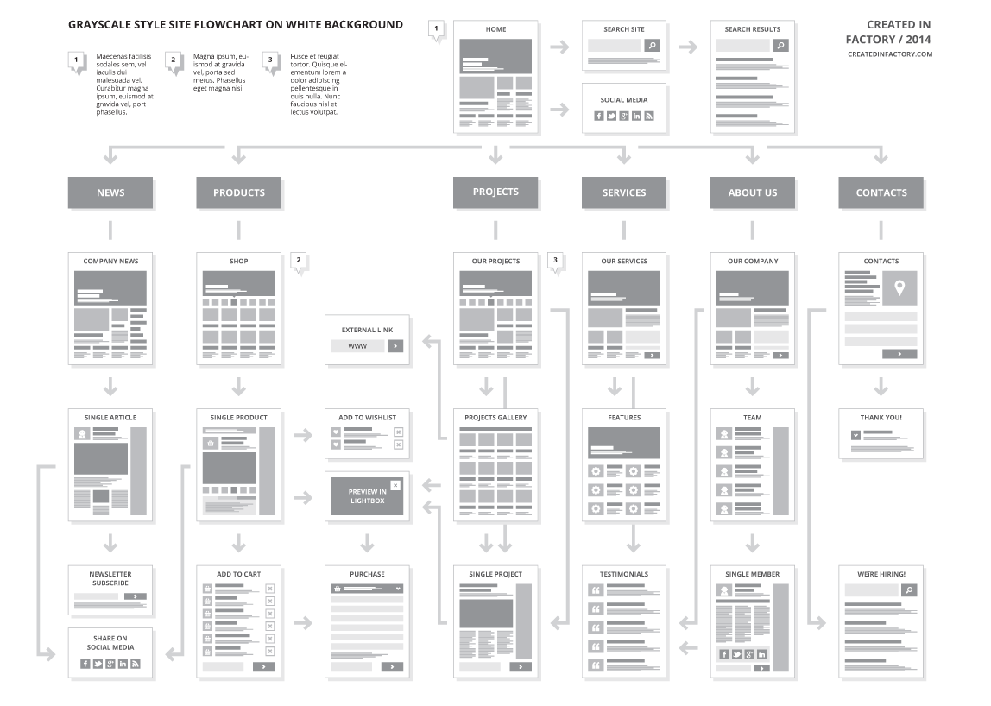
5. 웹페이지 구조 (사이트 전체 페이지 구성) – 기존 사이트 각 페이지 구성내용
05-1 Information Architecture
사이트 구성에 따른 전체 페이지 정보구조 설계 ( 20페이지 이상 구성 )
샘플이미지 삭제 후 첨부(이미지가 아닌 텍스트형식으로..)

Slide 16
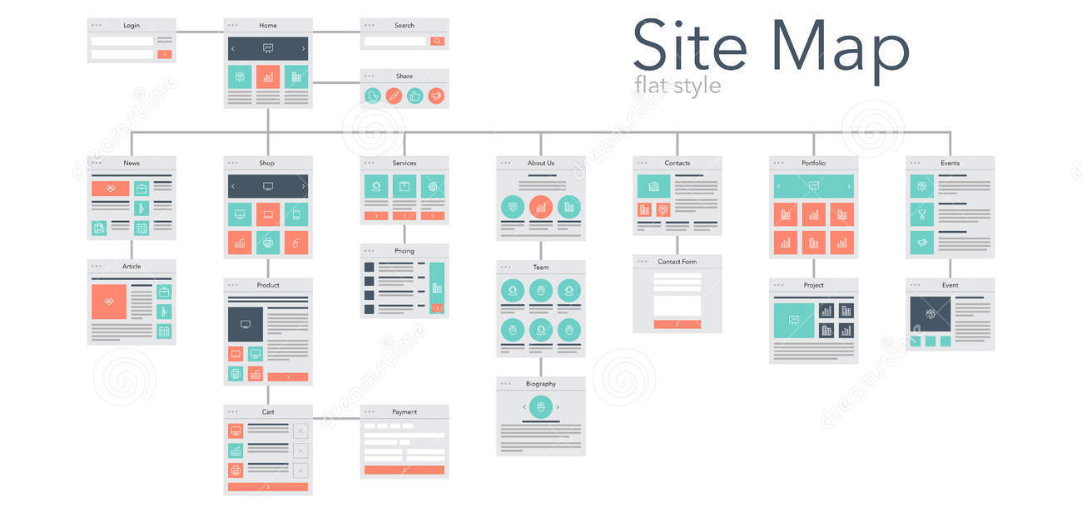
5. 웹페이지 구조 (사이트 전체 페이지 구성) – 변경 각 페이지 구성내용
05-1 Information Architecture
사이트 구성에 따른 전체 페이지 정보구조 설계 ( 20페이지 이상 구성 )
샘플이미지 삭제 후 첨부(이미지가 아닌 텍스트형식으로..)

Slide 17
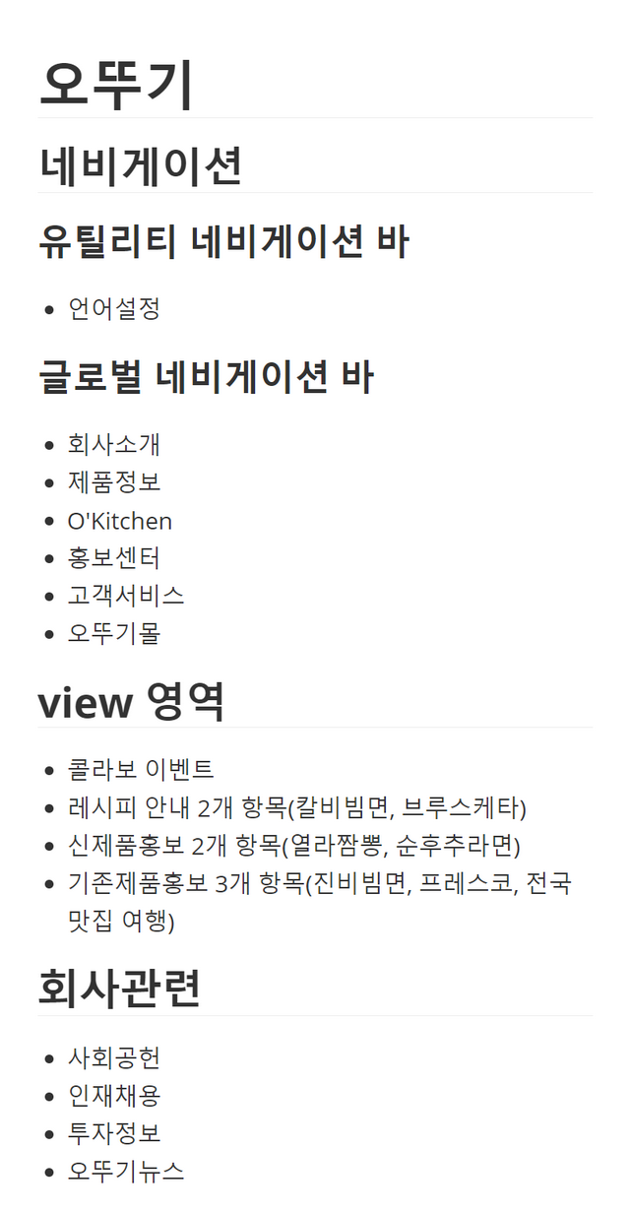
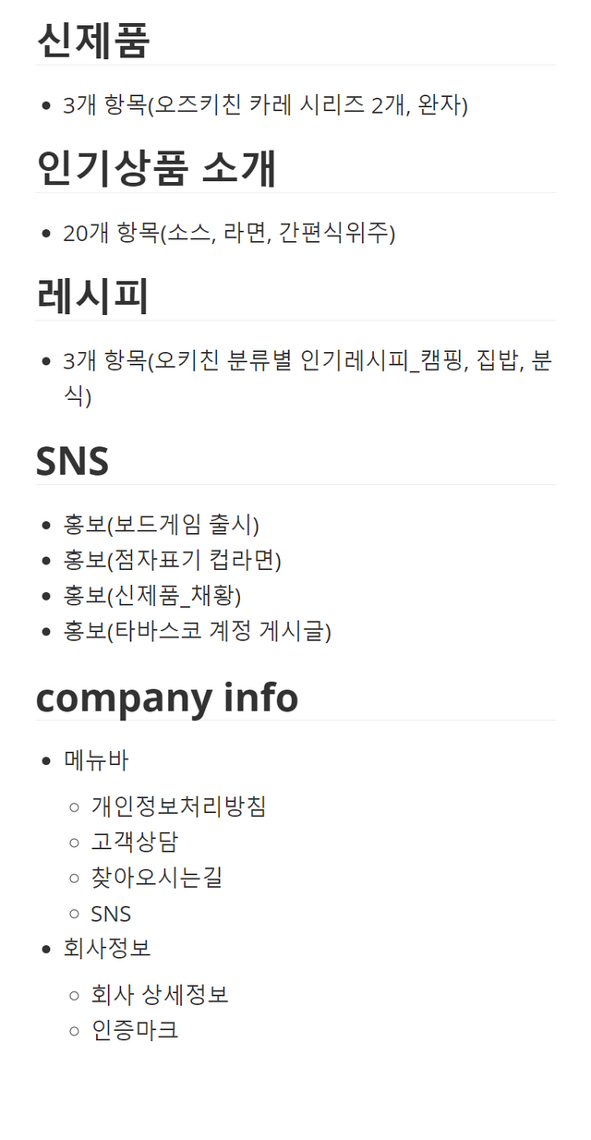
5. 웹페이지 구조 (메인 페이지내 영역별 구성) - 수정내용
05-2 메인페이지 구조화 처리
페이지 구성에 따른 레이아웃 구성을 위한 구조 정리
페이지명 : 메인페이지
상
하

Slide 18
5. 웹페이지 구조 (서브 페이지 구성)
05-3 서브페이지 구조화 처리
페이지 구성에 따른 레이아웃 구성을 위한 구조 정리 2
페이지명 : 서브페이지명

